Slide 1
搜索使用SKU特征排序
A/B测试实验结果报告
2026-03-05 ~ 2026-03-10

Slide 2
实验概况
• 实验时间：2026-03-05 ~ 2026-03-10（6天）
• 分组策略：V1/V2 对照组，V3/V4 实验组
• 分流维度：搜索频次（top400 / top400以外）
• 显著性标准：P-value ≤ 0.05
• 日均实验UV：top400 ~1,250人 / top400以外 ~550人

Slide 3
核心指标分析

Slide 4
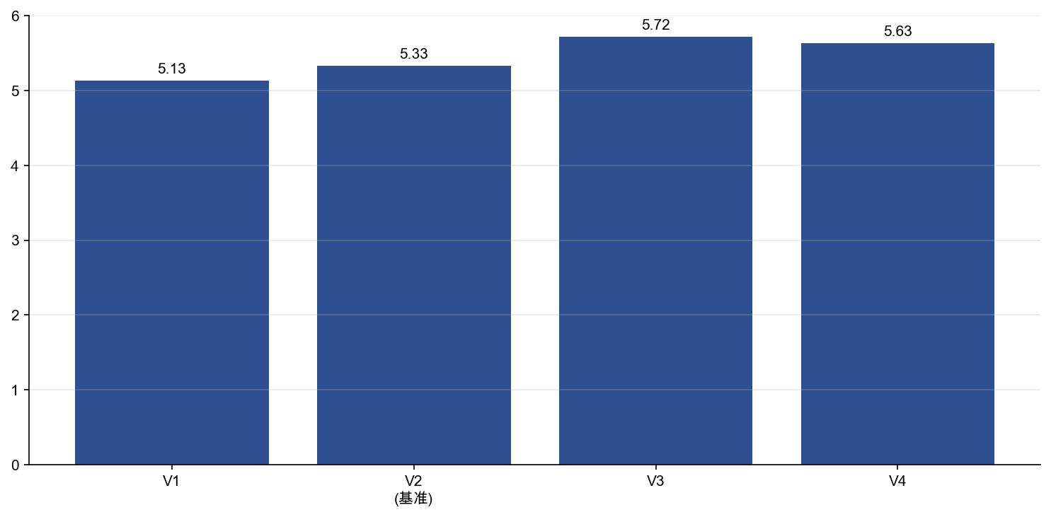
1. SKU点击率（越高越好）
✅ V3
点击率提升7.23%
P=0.0299 显著
⚠️ V4
点击率提升5.55%
P=0.0918 接近显著

Slide 5
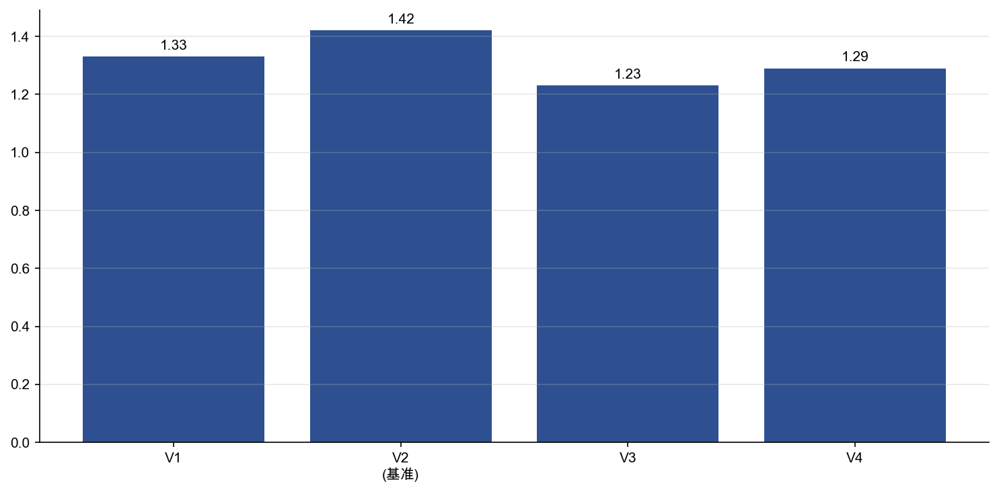
2. 平均点击位置（越小越好）
⚠️ V3
位置提前13.57%
P=0.0671 接近显著
— V4
位置提前9.10%
P=0.253 不显著

Slide 6
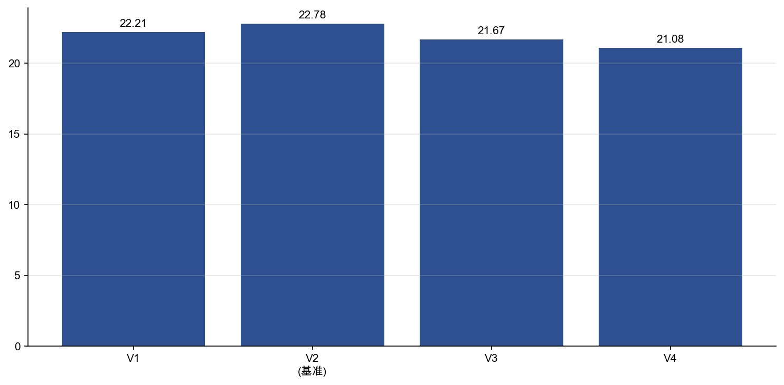
3. 商品查看次数（浏览深度）
❌ V3
下降4.86%
P=0.0126 显著
❌ V4
下降7.43%
P=0.0001 高度显著

Slide 7
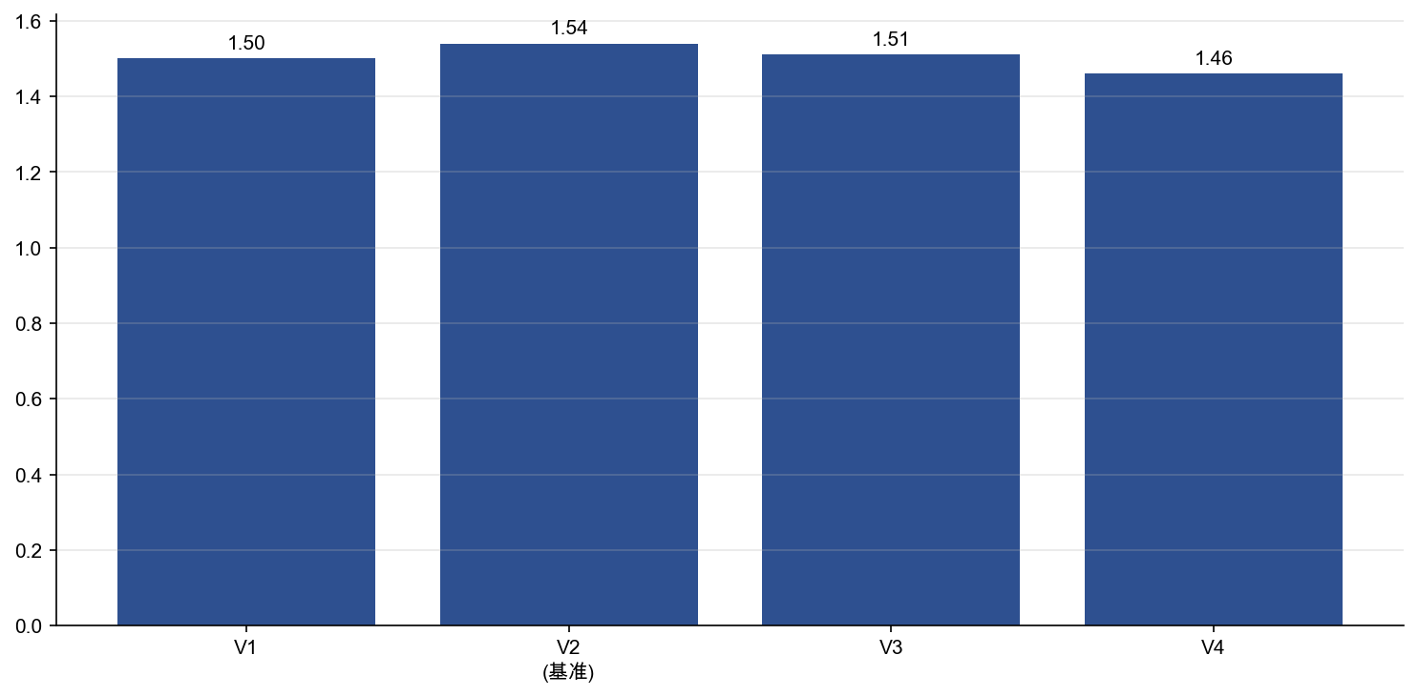
4. 唤起购买次数（直接关联GMV）
— V3
下降1.81%
P=0.4301 不显著
❌ V4
下降5.12%
P=0.0239 显著

Slide 8
V3 vs V4 策略对比

Slide 9
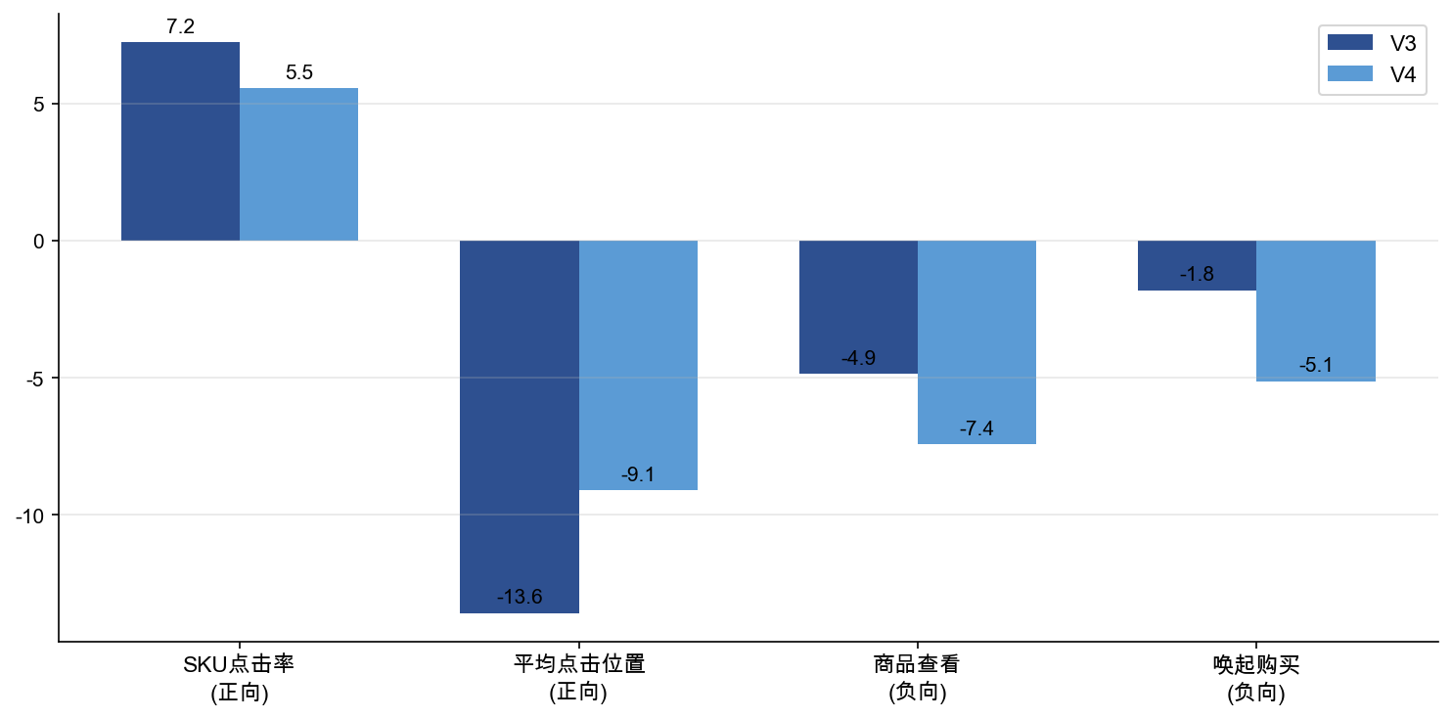
V3 vs V4 变化幅度对比（%）
关键发现
• SKU点击率：V3 > V4
• 点击位置：V3 > V4
• 商品查看：V3副作用更小
• 唤起购买：V3稳定，V4伤GMV

Slide 10
结论与建议

Slide 11
核心结论
✅ V3策略：正向效果显著
• SKU点击率 +7.23%（P=0.0299）
• 点击位置提前13.57%（P=0.0671）
• 唤起购买稳定（P=0.4301）
❌ V4策略：副作用明显
• 商品查看 -7.43%（P<0.0001）
• 加购 -6.51%（P=0.0053）
• 唤起购买 -5.12%（P=0.0239）

Slide 12
行动建议
【高优先级】上线V3策略
正向效果显著，副作用可控
【高优先级】暂缓V4策略
多维度显著下降，风险较大
【中优先级】延长实验周期
当前仅6天，建议延长至2周确认趋势
【后续优化】平衡精准与探索
提升精准度的同时保留发现新商品的机会

Slide 13
Thank You
Questions?

